Slide 1
消费者人群画像——信用智能评分
Group Image of Consumers-----Intelligent Scoring of Credits
Type your content here, either by copying your text, or by text, Type your content here, either by copying your text, or by copying after the text,

Slide 2
01
赛题相关
The harder you work, the luckier you will be.
目录
02
解题流程
The harder you work, the luckier you will be.
CONTENT
03
lgb与xgb
The harder you work, the luckier you will be.
04
模型混合及结果
The harder you work, the luckier you will be.

Slide 3
中国移动福建公司提供2018年x月份的样本数据（脱敏），包括客户的各类通信支出、欠费情况、出行情况、消费场所、社交、个人兴趣等丰富的多维度数据，参赛者通过分析建模，运用机器学习和深度学习算法，准确评估用户消费信用分值。
PART 01
赛题背景

Slide 4
传统的信用评分主要以客户消费能力等少数的维度来衡量，难以全面客观、及时地反应客户的信用。中国移动作为通信运营商拥有海量、广泛、高质量、高时效的数据，如何基于丰富的大数据对客户进行智能评分是中国移动目前需要攻克的难题
PART 01
赛题难点

Slide 5
特征刻画：
多角度构造消费特点、明细、综合喜好等特征，挖掘信用履约相关信号
数据拆解：
将数据的每个部分拆解开，他们都有自己的特点，针对这些特点，指定解决方案。
PART 01
解决方案

Slide 6
任务描述
数据
处理
预测
应用
数据详情
分析数据，挖掘数据之间的关系，提取更丰富的特征，构建强有力的模型
预测用户的信用分，建立智能评分体系
解决实际场景问题

Slide 7
数据说明
从多方面描绘用户：身份特征、消费能力、位置轨迹、应用行为偏好···
我们接下来根据原始特征来构造新的特征去对信用分进行预测
应用行为偏好
身份特征
当月金融理财类应用使用总次数、当月视频播放类应用使用次数等
是否大学生、是否黑名单用户、是否实名认证等
位置轨迹
消费能力
近三个月月均出现商场次数、当月是否景点游览等
近6个月平均消费、当月话费、最近一次充值等

Slide 8
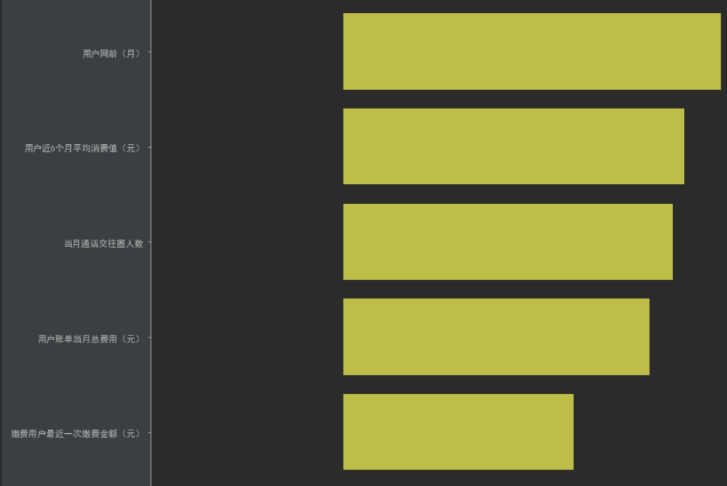
数据探索
通过相关性函数，计算原始特征中，各个特征与“信用分”的相关程度
相关性
用户近6个月平均消费值（元）
用户网龄
当月通话交往圈人数
通过训练集的特征排名，有利于我们提取相对重要的特征进行模型搭建
与信用分相关性很强的特征之间也有很强的相关性 怎么办？特征拆分

Slide 9
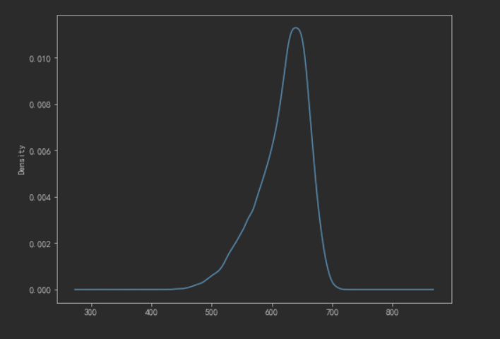
密度曲线
通过密度曲线易得：
训练集中650左右的用户居多

Slide 10
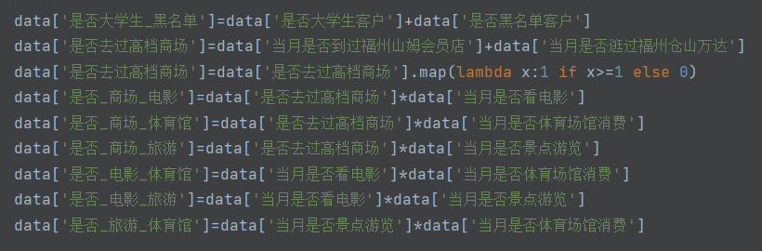
PART 01
特征工程：
其本质是一项工程活动，目的是最大限度地从原始数据中提取特征以供算法和模型使用
基于聚类算法。聚类算法的本质在于依据样本的特征将具有相类似特征的样本都尽量划到同一类里，而同时也能保证同一类里的样本都具有了非常类似的特征。聚类算法可以说是相当于把一堆无监督的数据打上标签的算法。
特征工程
缴费金额是否能覆盖当月账单 | 缴费用户最近一次缴费金额（元）-用户账单当月总费用（元）
最近一次缴费是否超过平均消费额 | 缴费用户最近一次缴费金额（元）-用户近6个月平均消费值（元）
是否_商场_旅游_体育馆 | 是否去过高档商场*当月是否景点游览*当月是否体育场馆消费
是否大学生_黑名单 | 是否大学生客户+是否黑名单客户
ANALYSIS 1
构造出新的特征后，对边界值进行处理，
只采用0.1%~99.9%的数据

Slide 11
模型
lightGBM
xgboost

Slide 12
什么是xgboost？
1
高效地实现了GBDT算法并进行了算法和工程上的许多改进，被广泛应用在Kaggle竞赛以及其他机器学习竞赛
2
优点：速度快、效果好、能处理大规模数据，支持多种语言、支持自定义损失函数
3
缺点：参数过多，套餐复杂、对原理不清楚很难使用，不适合超高维特征数据

Slide 13
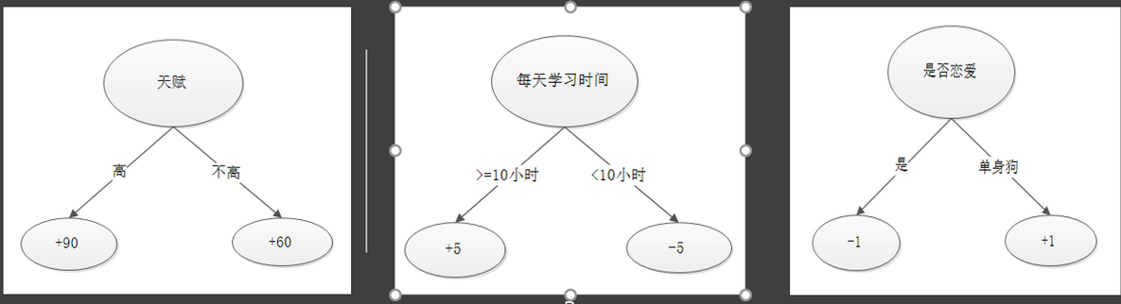
xgb
天赋 | 是否恋爱 | 学习时长 | 考试成绩
高 | 否 | 16 | 100
低 | 否 | 16 | 70
高 | 否 | 6 | 86
预测成绩
96
66
86
残差
4
4
0
再训练一个模型2去预测这些样本，只不过目标值改为刚刚得到的残差
天赋 | 是否恋爱 | 学习时长 | 考试成绩
高 | 否 | 16 | 4
低 | 否 | 16 | 4
高 | 否 | 6 | 0
预测成绩
4
4
0
残差
0
0
0
当迭代次数到达上限或者残差不在减小时停止，就得到一个拥有多个决策树的强分类器

Slide 14
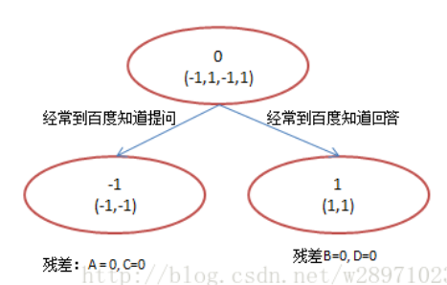

xgb
4、4、0
然后拿它们的残差4、4、0代替原值，到第二棵树去学习，第二棵树只有两个值4和0，直接分成两个节点，再取平均值，即为第二棵树的预测值
0
4、4
不断的去添加树，不断地进行特征分裂生长一棵树，每次添加一棵树，其实是添加一个新函数f(x)去拟合上次预测的残差
训练完成k棵树、要预测一个样本的分数
最后将每棵树对应的分数加起来就是该样本的预测值

Slide 15
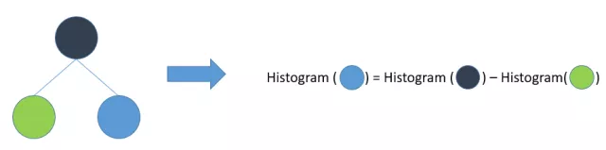
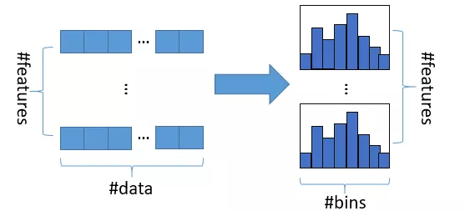
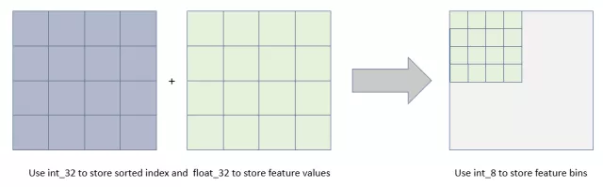
lgb-1
1、基于Histogram的决策树算法
1）直方图：将大规模的数据放在了直方图中。
2）直方图做差加速：一个叶子的直方图可以由它的父亲节点的直方图与它兄弟的直方图做差得到，在速度上可以提升一倍。通常构造直方图时，需要遍历该叶子上的所有数据，但直方图做差仅需遍历直方图的k个桶
优点：内存占用更小:只保存特征离散化后的值
计算代价更小
缺点：分割点不准确，但是影响不大，因为决策树是弱模型

Slide 16
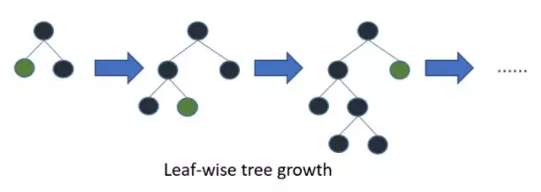
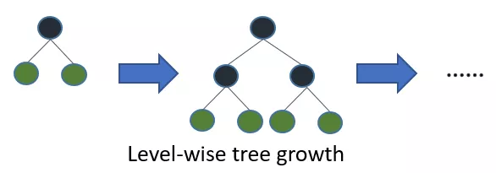
lgb-2
2、带深度限制的 Leaf-wise 算法
XGBoost 采用 Level-wise 的增长策略，该策略遍历一次数据可以同时分裂同一层的叶子，容易进行多线程优化，也好控制模型复杂度，不容易过拟合。但实际上Level-wise是一种低效的算法，因为它不加区分的对待同一层的叶子，实际上很多叶子的分裂增益较低，没必要进行搜索和分裂，因此带来了很多没必要的计算开销。
LightGBM采用Leaf-wise的增长策略，该策略每次从当前所有叶子中，找到分裂增益最大的一个叶子，然后分裂，如此循环。因此同Level-wise相比，Leaf-wise的优点是：在分裂次数相同的情况下，Leaf-wise可以降低更多的误差，得到更好的精度；Leaf-wise的缺点是：可能会长出比较深的决策树，产生过拟合。因此LightGBM会在Leaf-wise之上增加了一个最大深度的限制，在保证高效率的同时防止过拟合。

Slide 17
lgb-3、4
3、单边梯度采样算法GOSS
4、互斥特征捆绑算法
从减少样本的角度出发，排除大部分小梯度的样本，仅用剩下的样本计算信息增益，它是一种在减少数据量和保证精度上平衡的算法
捆绑什么：
通常被捆绑的特征都是互斥的（即特征不会同时为非零值，像one-hot），这样两个特征捆绑起来才不会丢失信息。如果两个特征并不是完全互斥（部分情况下两个特征都是非零值），可以用一个指标对特征不互斥程度进行衡量，称之为冲突比率，当这个值较小时，我们可以选择把不完全互斥的两个特征捆绑，而不影响最后的精度。目的是为了减少特征维度
怎么捆绑：
可以通过在特征值中加一个偏置常量来解决。比如，我们要绑定两个特征A和B，A特征的原始取值为区间[0,10)，B特征的原始取值为区间[0,20），我们可以在B特征的取值上加一个偏置常量10，将其取值范围变为[10,30），则绑定后的特征取值范围为 [0, 30）。

Slide 18
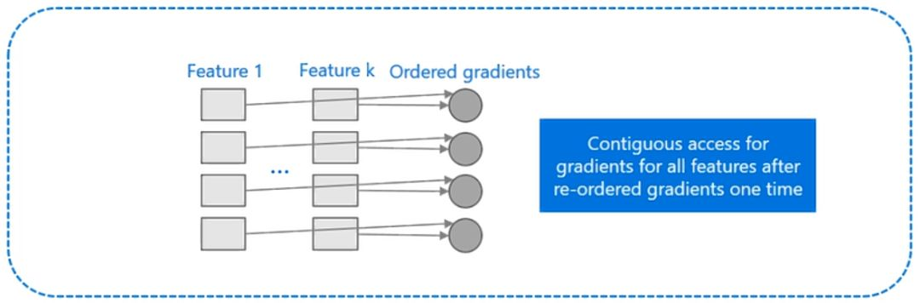
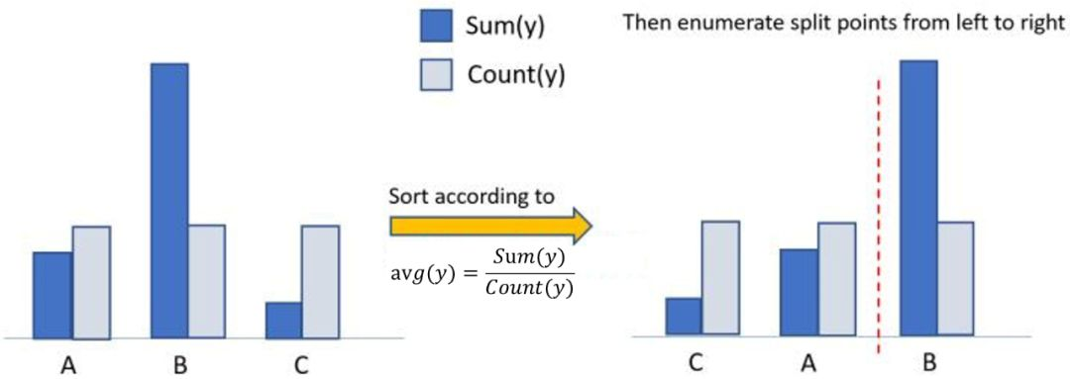
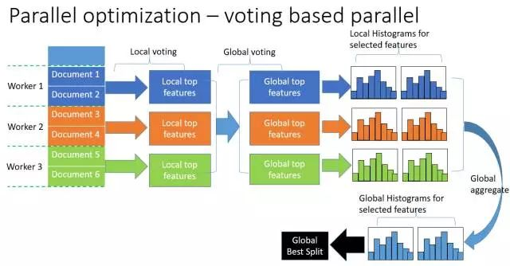
lgb-工程优化
1.直接支持类别特征：使训练速度加速倍，并且精度一致
2.支持高效并行：
特征并行：垂直并行，各特征的最优划分点可以分摊到多台机器；
数据并行：水平并行，数据可以水平划分到多台机器计算；
投票并行：本地找出 Top K 特征，并基于投票筛选出可能是最优分 割点的特征；合并时只合并每个机器选出来的特征（加速）。
3.缓存命中率优化：
所有的特征都采用相同的方式获得梯度，只需要对梯度进行排序即可实现连续访问，大大提高了缓存命中率；其次，因为不需要存储行索引到叶子索引的数组，降低了存储消耗，而且也不存在 Cache Miss的问题。（原先是随机访问，顺序不一样，无法进行优化）

Slide 19
lgb-优点
速度更快：
直方图算法将遍历样本转变为遍历直方图，极大的降低了时间复杂度；
单边梯度算法过滤掉梯度小的样本，减少了大量的计算；
Leaf-wise 算法的增长策略构建树，减少了很多不必要的计算量；
优化后的特征并行、数据并行方法加速计算，当数据量非常大的时候还可以采用投票并行的策略；
对缓存也进行了优化，增加了缓存命中率；
内存更小：
XGBoost使用预排序后需要记录特征值及其对应样本的统计值的索引，而 LightGBM 使用了直方图算法将特征值转变为 bin 值，且不需要记录特征到样本的索引，将空间复杂度从 降低为 ，极大的减少了内存消耗；（bin值：特征离散化后的值）
直方图算法将存储特征值转变为存储 bin 值，降低了内存消耗；
采用互斥特征捆绑算法减少了特征数量，降低了内存消耗。

Slide 20
lgb-缺点
缺点：
可能会长出比较深的决策树，产生过拟合。因此LightGBM在Leaf-wise之上增加了一个最大深度限制，在保证高效率的同时防止过拟合；
Boosting族是迭代算法，每一次迭代都根据上一次迭代的预测结果对样本进行权重调整，所以随着迭代不断进行，误差会越来越小，模型的偏差（bias）会不断降低。由于LightGBM是基于偏差的算法，所以会对噪点较为敏感；
在寻找最优解时，依据的是最优切分变量，没有将最优解是全部特征的综合这一理念考虑进去

Slide 21
Stacking
将训练数据分成A和B两份
使用第一阶段模型用A训练，然后对B生成预测值
通过同样的模型用B训练，生成A的预测值
然后使用整个训练集来拟合这个模型，并生成测试集的预测值
像第（2）步一样训练第二阶段模型
stacking 就是将一系列模型（也称基模型）的输出结果作为新特征输入到其他模型，这种方法由于实现了模型的层叠，即第一层的模型输出作为第二层模型的输入，第二层模型的输出作为第三层模型的输入，依次类推，最后一层模型输出的结果作为最终结果。

Slide 22
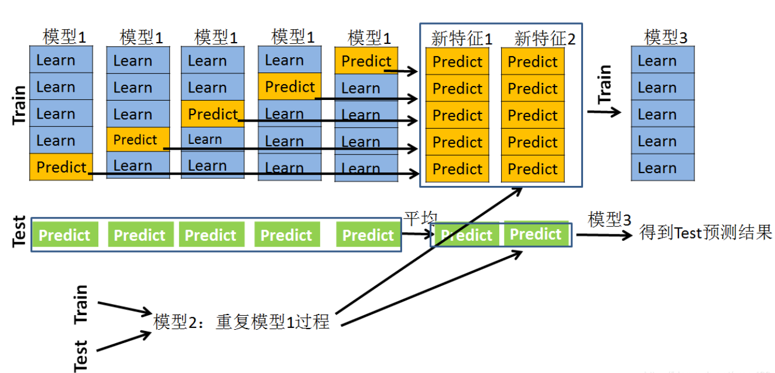
第一层：
假设有训练集10000条 测试集2500条
使用五折交叉验证 四份用于训练模型 一份用于对训练出的模型进行预测
每个predict的特征向量都是2000*1 因此每一个模型的New Feature就是2000*5 A1
将这个结果作为输入给次级学习器。训练一个分类器，将Test的特征输入分类器得到最终结果。
TestData在每一折都要进行测试，最终会得到2500*5，然后进行平均得到2500*1这个维度的测试特征 B1
对模型二重复上述步骤 得到 A2 B2 分别合并为trainingdata testingdata进行进一步训练
第二层：逻辑回归 LinearRegression()
将A1，A2作为模型3训练集的特征 经过模型3的学习，然后再对测试集上的（T1,T2）做出预测，一般就能得到较好的结果

Slide 23
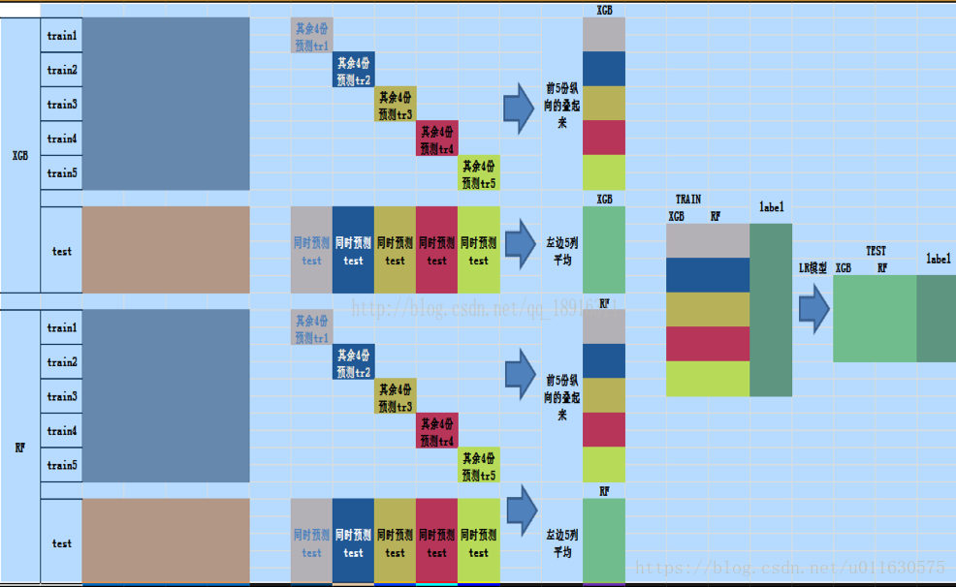
xgb

Slide 24
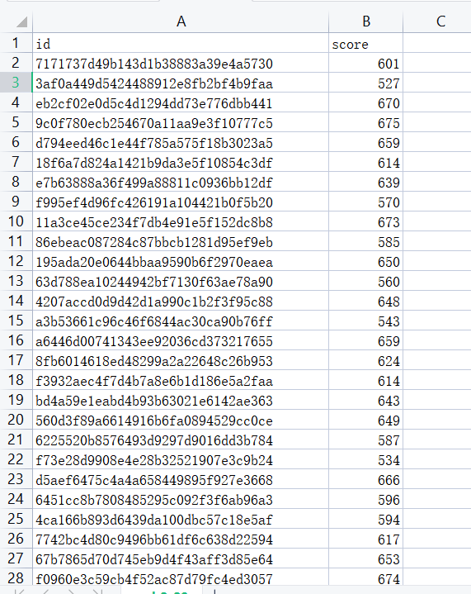
结果：
用户id-信用分

Slide 25
谢谢观看
Work summary report
Type your content here, either by copying your text, or by text, Type your content here, either by copying your text, or by copying after the text,

